Slide 1
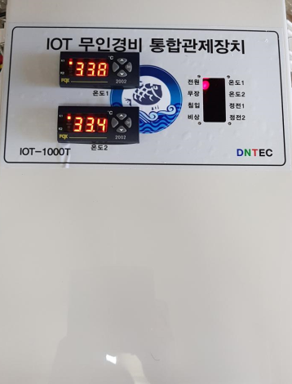
수족관 관제전용
무인경비 시스템 출시
가격할인 프로모션

Slide 2



횟집전용 무인경비 시스템 효과
경보 및 안내음성
수족관 정전알람
수족관 이상온도 알람
문자/ 전화 통보
무인경비 설정/해제
원격지 PC 관리
20일 이상 비디오 저장
원격 스마트폰관제
스마트폰 관제

Slide 3
3 in 1
최대 200만원 절감!
다된다!
 | 방범 | 수족관 온도관제 | 수족관 정전통보 | 녹화관제 | 원격 통보 |  |  |  |  |  | 원격관제 |  | 비용
 |  |  |  |  | 전화콜 | 문자 | 사진문자 | 스마트폰 | 팩스 | 동시 통보 | PC | 스마트폰
세콤 / 캡스 / 무인경비 | ● | X | X | X | ● | ● | X | ● | X | X | X | ● | 월정료 월8만*36개월 =약 2,880,000원
수족관 온도알람 장치 | X | ● | ● | X | X | X | X | X | X | X | X | X | 일회성 구매비 110,000원
CCTV | X | X | X | ● | X | X | X | X | X | X | ● | ● | 일회성 구매비 약 1,000,000원
당사 횟집전용 무인경비시스템 | ● | ● | ● | ● | ● | ● | ● | ● | ● | ● | ● | ● | 일회성 구매 1,500,000원
기능 만족!
가격 만족!
운용 만족!

Slide 4
제품 설치 내역
시스템 | 시스템 본체 |  | ₩ 799,000
 | 온도 감지봉 | 2 | ₩ 16,000
 | 도어 센서 | 1 | ₩ 15,000
 | 적외선 센서 | 1 | ₩ 35,000
 | 200만 화소 카메라 | 1 | ₩ 119,000
 | 녹화카드(약20일) | 1 | ₩ 29,900
 | 정전센서 | 2 | ₩ 22,000
설치 및 인건비 | 출장비 |  | ₩ 55,000
 | 작업비 |  | ₩ 330,000
사용료 | 가입비 | 1 | ₩ 50,000
 | 통보용 포인트(사용시 소진) |  | ₩ 50,000
비용: 1,520,000원(VAT포함)
34%
할인
프로모션 : 988,000원(VAT포함)
월/ 27,000원 효과 (36개월 기준)

